Slide 1
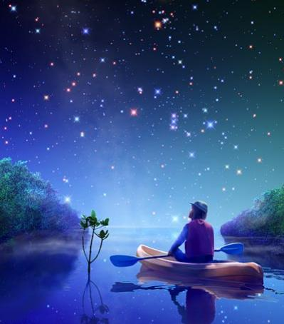
HORA DE BRILHAR
HORA DE BRILHAR
José Oliva
José Oliva
CRYSTAL 2006

Slide 2
Acenda Sua Estrela
É hora de Brilhar
Toda pessoa traz consigo
Estrelas que a vida concede.
Estrelas de brilhar
Estrelas de crescer
Estrelas de encontrar o caminho do sonho que se persegue.

Slide 3
Saber reconhecer
os brilhos
e as estrelas
é o nosso destino.
Porque há quem se encante
com o brilho de estrelas
que não são suas
e se perde.

Slide 4
Há quem deseje
o brilho de outra
mais distante
e por isso passa
quase todo o tempo
como passageiro,
nas estações,
à espera de um trem
para lugar nenhum.

Slide 5
Aceitar as estrelas
que trazemos
é o que faz a diferença
entre o que queremos ser
e o que somos
verdadeiramente...

Slide 6
Brilhar é acreditar
na força que elas têm,
desvendar seus mistérios,
e aí então
deixar que suas luzes
se derramem alma adentro.

Slide 7
E tanto,
que carregar as estrelas
seja como conduzir
um candeeiro,
para que,
onde quer que se vá,
longe, alto,
possam os outros
perceber a claridade.

Slide 8
Esse é o desejo:
uma felicidade intensa
hospedada
definitivamente
em seu coração,
como estrelas
na palma das mãos
a iluminar os caminhos.

Slide 9
INFORME-SE AQUI
Como adquirir os CDs
com PPS Gotas de Crystal
CADASTRE-SE AQUI
e receba novos PPS
Gotas de Crystal
Música:
Rolf Lovland
Serenade to Springs

